Slide 1

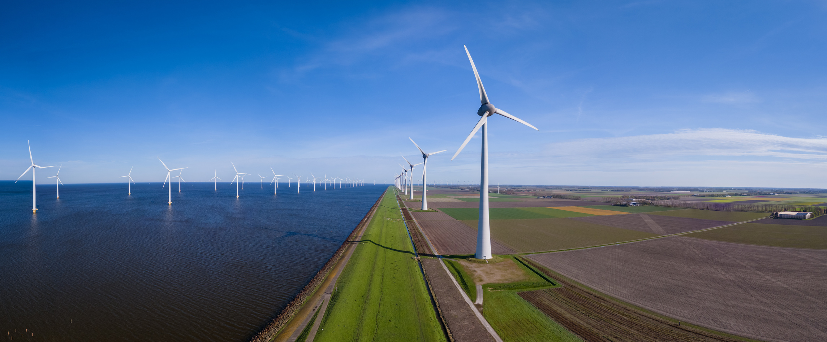
Werken met
het projectbesluit
25 juni 2026
Nicoline van den Heuvel
Ministerie van BZK / VRO

Slide 2
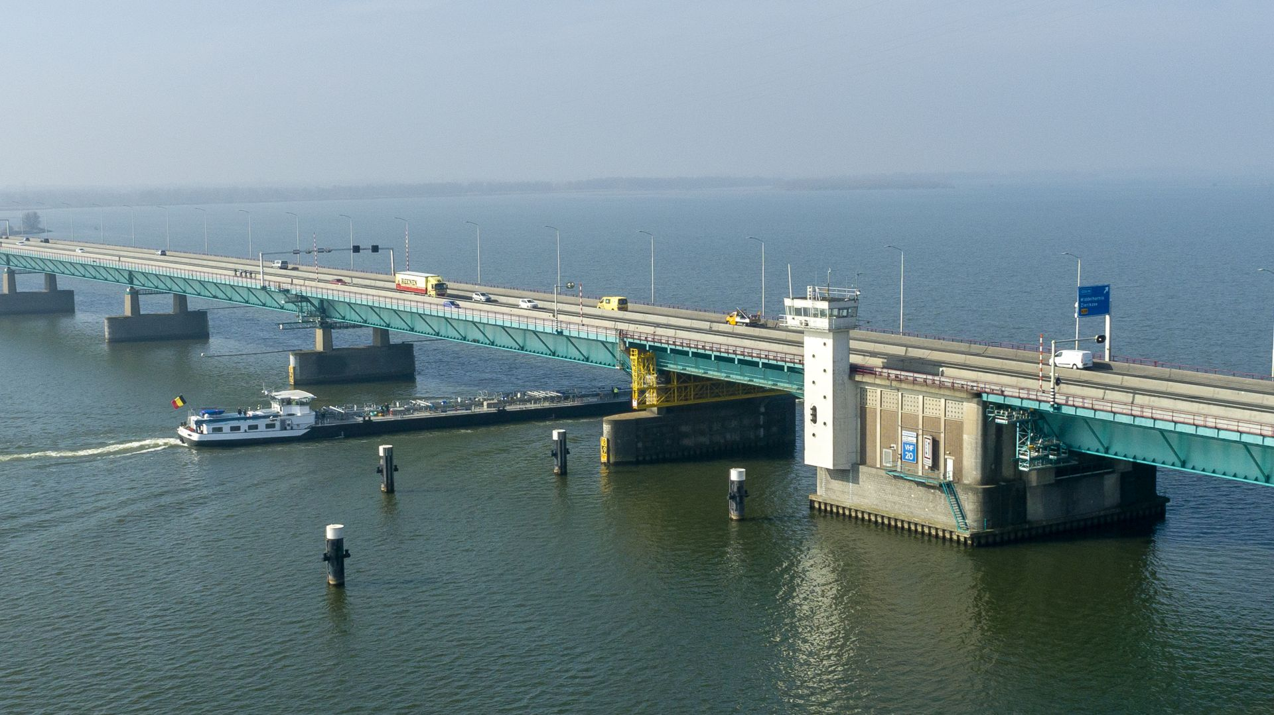
Brug tussen opgave en resultaat
Andere foto. Grote brug

Slide 3
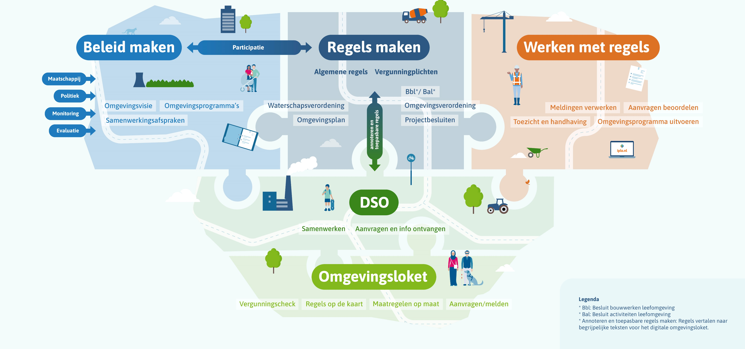
Omgevingswet vraagt om samenwerking

Slide 4
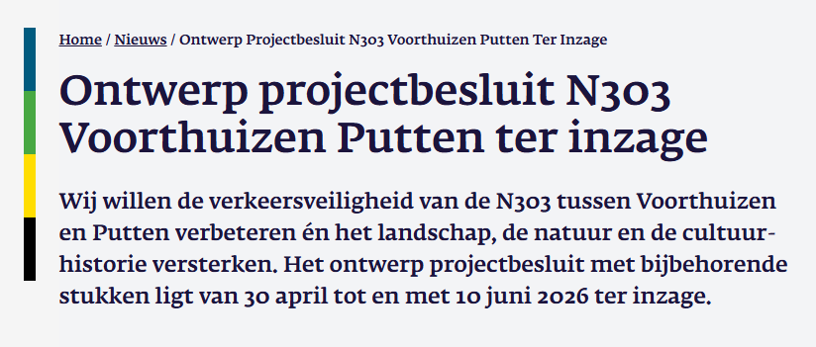
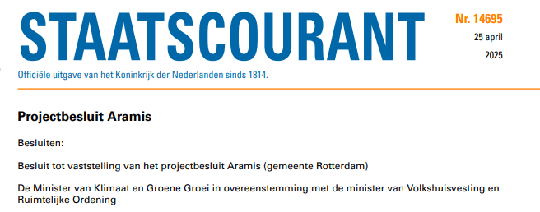
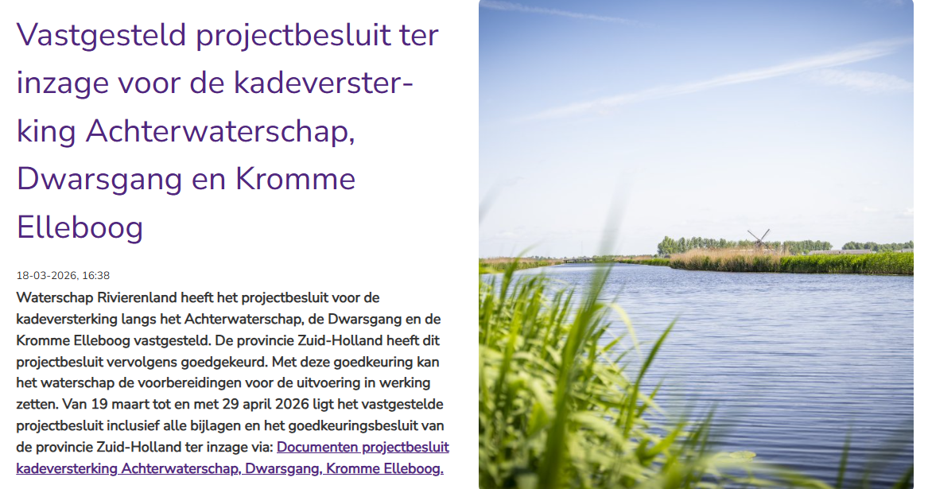
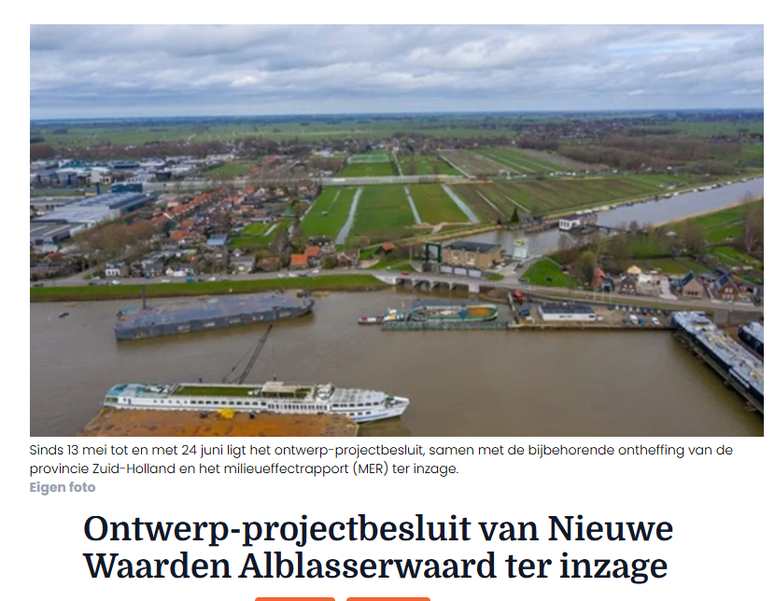
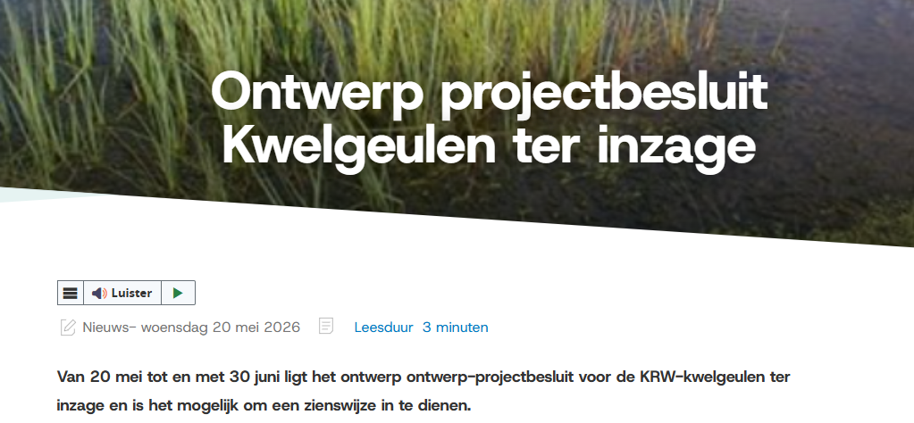
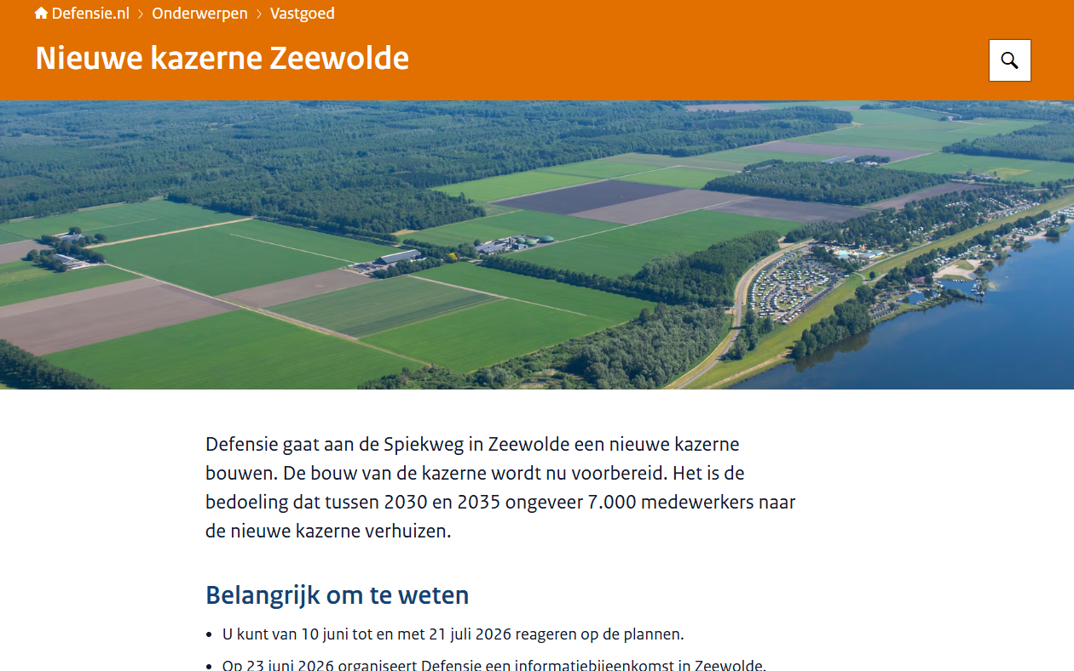

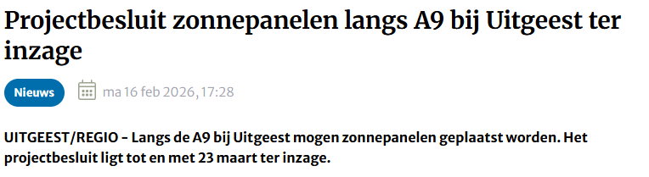

Slide 5
Aantal projectbesluiten
Veel organisaties
Veel mensen
Lange procedures
Grote impact

Slide 6
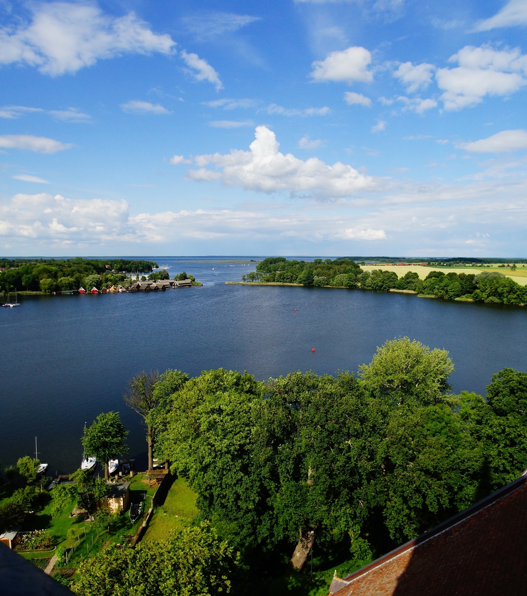
Programma
11.00 Welkom en plenaire presentaties
12.20 Netwerklunch
13.10 Ronde 1, parallelle sessies (55 min)
14.20 Ronde 2, parallelle sessies (55 min)
15.25 Plenaire afsluiting
15.45 Borrel
Xx
Lunch
Parallele sessies
Borrel

Slide 7
Plenaire presentaties
1. Projectprocedure en wijzigingswet omgevingswet stelselaspecten
Saskia van Holten, Ministerie van BZK/VRO
2. Projectbesluit in het DSO? # hoe dan?
Nienke Jansen, Geonovum
Intermezzo: Oprichten kennisnetwerk?
Gerard Leinenga, Provincie Drenthe
3. Nationaal programma ruimte voor defensie & projectbesluiten
Saskia Ferf Jentink, Ministerie van Defensie

Slide 8

Middagprogramma
13.10 – 14.05: ronde 1
Samenspel besluitvorming dijkversterking Grebbedijk (Lakenvelder 33)
Voorbereiding en uitvoering projectbesluit N270 (Galloway 2)
Slim structureren projectbesluit (Galloway 1)
Ambtelijke en bestuurlijke samenwerking bij projectbesluiten (Rode Geus)
Samenwerking provincie en waterschap in de praktijk (Van Lansschot)
14.20: ronde 2
14.25: plenaire afsluiting
15.45: borrel
Wilt u meer weten? Bezoek dan de pagina Over IPLO
Blijf op de hoogte via onze nieuwsbrief: IPLO Nieuws

Slide 9
Middagprogramma
14.20 – 15.15: ronde 2
Projectbesluit in het DSO? # hoe dan! (Galloway 2)
Reflectie op vastgestelde projectbesluiten en ontwerp projectbesluiten (Galloway 1)
Tips kwaliteitsbewaking te ontvangen gegevens STOP/TPOD (Lakenvelder 34)
Projectbesluiten voor uitbreiding defensielocaties (Van Lansschot)
Mitsen, maren en eureka’s bij projectbesluit Groene Rivier Well (Rode Geus)
15.25: plenaire afsluiting
15.45: borrel
Wilt u meer weten? Bezoek dan de pagina Over IPLO
Blijf op de hoogte via onze nieuwsbrief: IPLO Nieuws

Slide 10
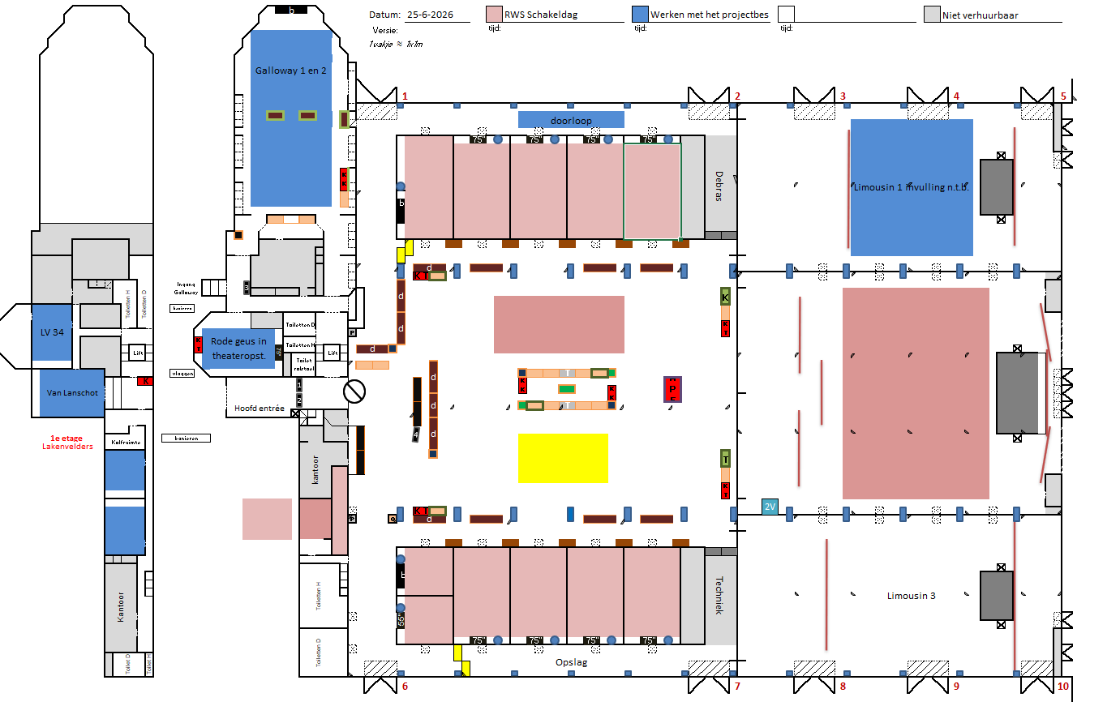
Plenair +
Lunch +
Borrel

Slide 11

Praktische zaken
Vertrouwelijkheid
Foto’s
Badges: sessies + zalen, let op aangepaste tijden
Drankjes in zaal tijdens 2e ronde
Presentaties tijdelijk op website IPLO
Netwerken
Wilt u meer weten? Bezoek dan de pagina Over IPLO
Blijf op de hoogte via onze nieuwsbrief: IPLO Nieuws

Slide 12


Slide 13
Informatiepunt Leefomgeving
Meer weten?
Bezoek de pagina over IPLO: iplo.nl/over-iplo
Blijf op de hoogte
Schrijf je in voor onze nieuwsbrief IPLO Nieuws: iplo.nl/nieuwsbrief
Volg IPLO op LinkedIn: iplo.nl/linkedin
Wilt u meer weten? Bezoek dan de pagina Over IPLO
Blijf op de hoogte via onze nieuwsbrief: IPLO Nieuws

Slide 14
Middagprogramma
13.10: ronde 1
14.05: naar volgende deelsessie
14.20: ronde 2
15.15: naar plenaire zaal
15.25: plenaire afsluiting
15.45: borrel
Wilt u meer weten? Bezoek dan de pagina Over IPLO
Blijf op de hoogte via onze nieuwsbrief: IPLO Nieuws

Slide 15
Tot slot
Presentaties
Evaluatie
Tips
  Kennisknooppunt Participatie
  Kenniscentrum Onteigeningen voor Overheden | Informatiepunt Leefomgeving
  Binnenkort beschikbaar: Handreiking versnellen gemeentelijke energieprojecten van publiek belang (van het LAN – Landelijke Actieprogramma Netcongestie)
Vragen
  Informatiepunt Leefomgeving (IPLO)
  Home | Wegwijzer TPOD (Geonovum)
Wilt u meer weten? Bezoek dan de pagina Over IPLO
Blijf op de hoogte via onze nieuwsbrief: IPLO Nieuws

Slide 16
Bedankt!

Slide 17
Informatiepunt Leefomgeving
Het Informatiepunt Leefomgeving (IPLO) is hét kenniscentrum van de overheid voor de fysieke leefomgeving. Wij ondersteunen professionals van overheden, omgevingsdiensten en brancheorganisaties met betrouwbare informatie over de wetten en regels van de leefomgeving,
het Digitaal Stelsel Omgevingswet (DSO) en het Omgevingsloket.
Wat doet IPLO?
Onze experts geven uitleg en delen actuele informatie via de IPLO-website
We beantwoorden vragen van overheden, bedrijven en andere partijen via onze helpdesk
We delen kennis via evenementen zoals ons jaarlijkse landelijke congres, de Schakeldag
We brengen professionals met elkaar in contact via onze landelijke netwerken leefomgeving
We delen inzichten uit het werkveld van de leefomgeving met de betrokken ministeries
Wilt u meer weten? Bezoek dan de pagina Over IPLO
Blijf op de hoogte via onze nieuwsbrief: IPLO Nieuws

Slide 18
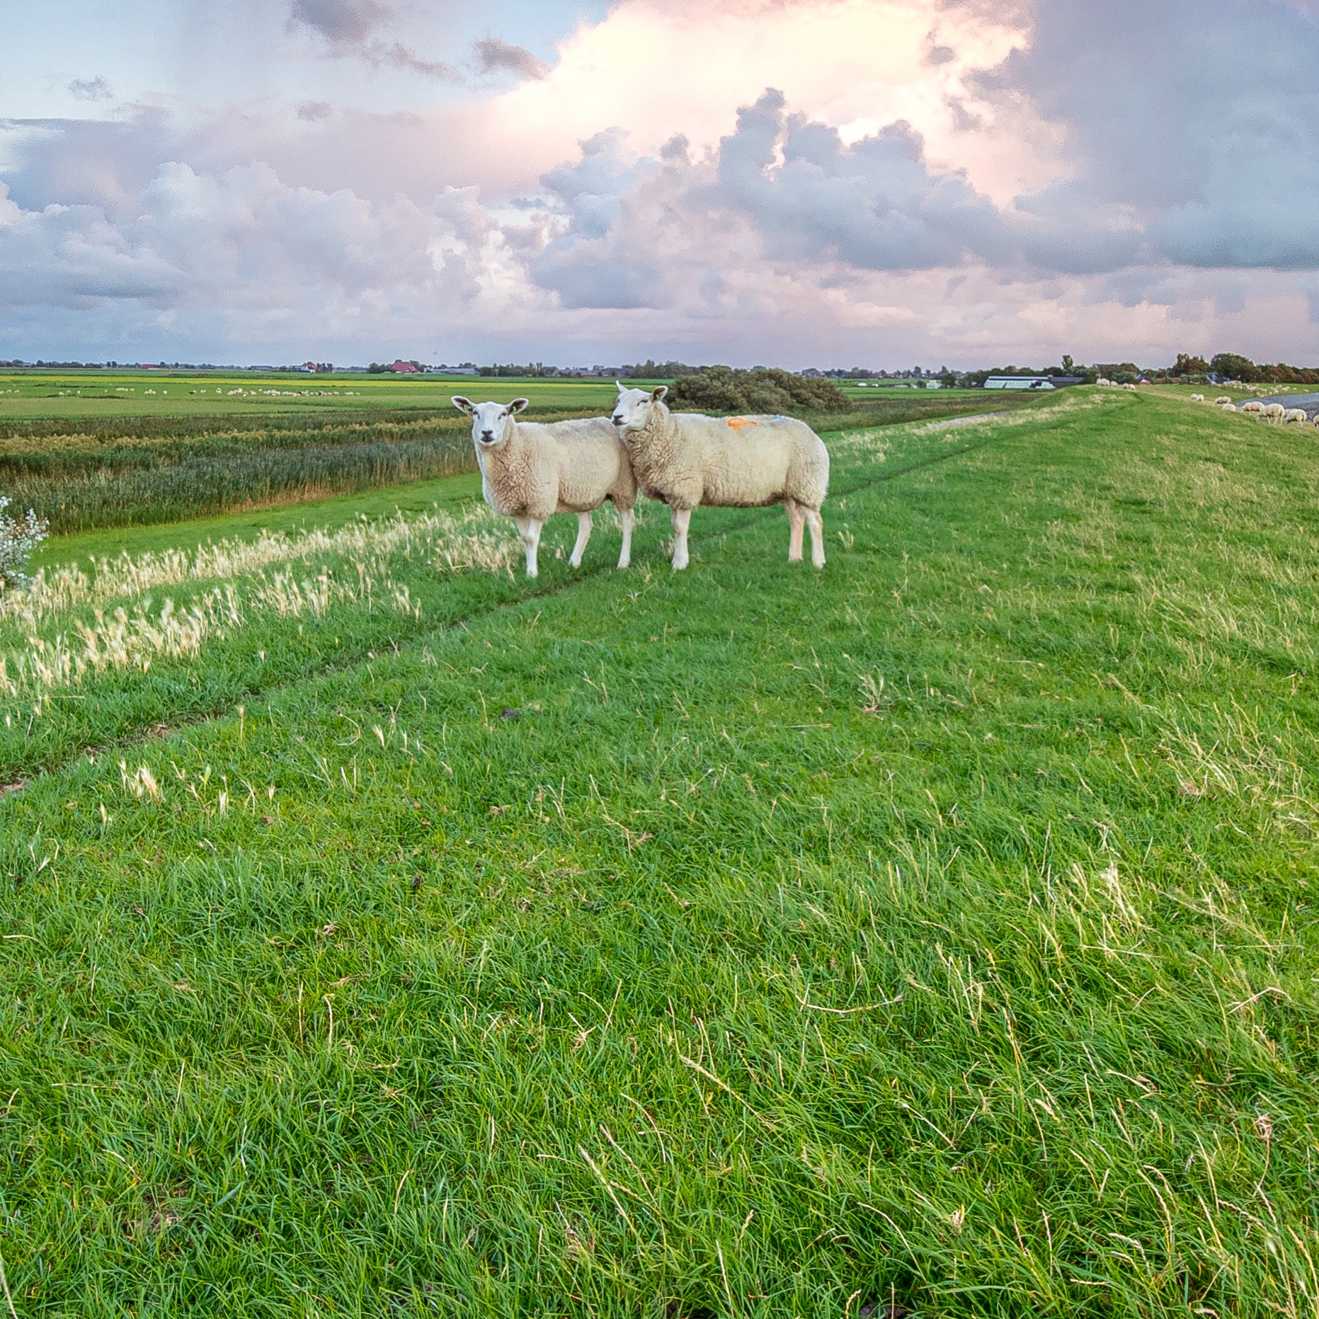
Meer weten
iplo.nl

